Slide 1
Von Neumanova architektúra
Ovládač pevného disku

Slide 2
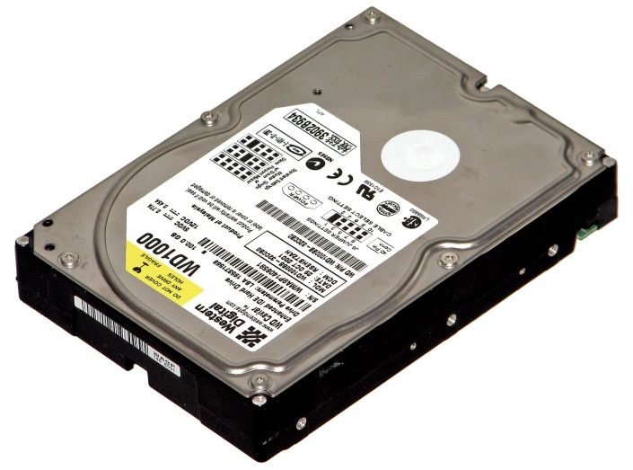
Úvod
Jednotka pevného disku (HDD) je pamäťové zariadenie, ktoré sa používa na ukladanie a získavanie digitálnych informácií pomocou jedného alebo viacerých pevných, rýchlo sa otáčajúcich diskov (platní) pokrytých magnetickým materiálom.

Slide 3
Ovládač pevného disku
Je to zariadenie na ukladanie dát v počítači.
Je to sekundárne úložné zariadenie.
Údaje uchováva vo forme logickej 0 alebo logickej 1.
Operačný systém, softvér a väčšina ostatných súborov sú uložené na HDD.
Prvýkrát bola skonštruovaná v roku 1954 firmou IBM.
K dispozícii sú rôzne kapacity, ako napríklad 10 GB, 20 GB, 40 GB, 80 GB atď.

Slide 4
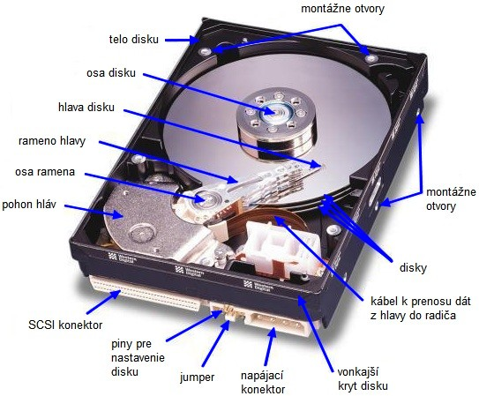
Komponenty pevného disku

Slide 5
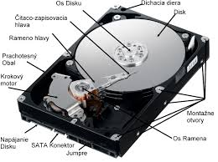
Diskové platne
Disk je vyrobený z magnetického materiálu a umiestnený v časti s pohonom diskov.
Údaje uložené na týchto diskoch.
Jednotlivé magnetické časti predstavujú informačnú jednotku nazývanú bit.
Nové technológie konštrukcie pevného disku využívajú tenké vrstvy kovov a sklenené platne na zvýšenie efektivity pamäťovej kapacity.

Slide 6
KROKOVÝ MOTOR
Platne sú vyrobené z magnetického materiálu a umiestnené v časti s pohonom.
Krokový motor ovláda polohu čítacej a zapisovacej hlavy.
Krokové motory zvyčajne používajú napätie + 12V, ale niektoré nové jednotky s nízkym výkonom používajú napájací zdroj + 5V.

Slide 7
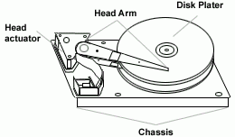
VRETENO MOTOR
Ovláda magnetické platne.
Otáča sa rýchlosťou 3600 až 10 000 otáčok za minútu
Všetky magnetické platne sa pohybujú rovnakým smerom.

